Slide 1

2020 SUMMER ESC
빅콘테스트 퓨처스리그 최종발표
7조 곽현지 김채형 박상재 오태환 이승준

Slide 2
CONTENTS
01
02
03
04
Review
EDA
Prediction
Conclusion

Slide 3
01
Review

Slide 4
01 Review
01
“팀 기록을 이용해서 예측”
vs
“선수 개개인 성적의 합으로 예측”

Slide 5
01 Review
01
“팀 기록을 이용해서 예측”
vs
“ 선수 개개인 성적의 합으로 예측 ”

Slide 6
01 Review
01
데이터 분석 흐름도
Y변수 : 타자 XR
Y변수 : 투수 R
2020년 7월 이전의 데이터
X변수 + 파생변수
모델링
7월 이후 XR, R
피타고리안 승률 이용!
7월 이후 데이터(년도 통합)
시계열:
타석수 예측 + BABIP 이용
안타/피안타수
예측
평균비율 곱해서 안타율, 홈런율 등 예측
= 7월 이후 데이터(예측)

Slide 7
02
EDA

Slide 8
02 EDA
02
9
새로운 변수 생성
투 수
PA, BK, R, AVG, OBP, SLG, OPS, KBB, H2_rate, H3_rate, HR_rate, BABIP
PA, AVG, OBP, SLG, OPS, XR , SB_rate, H2_rate, H3_rate, BB_rate , HR_rate, BABIP
타 자

Slide 9
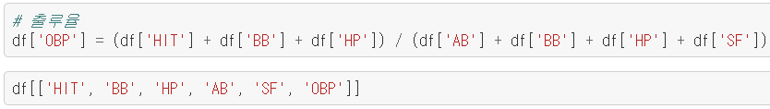

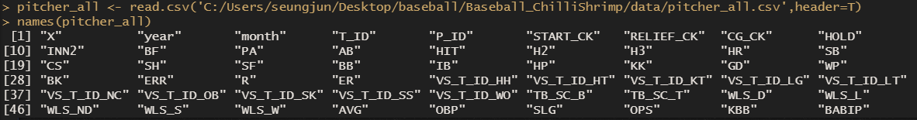
02 EDA
02
새로운 변수 생성

Slide 10
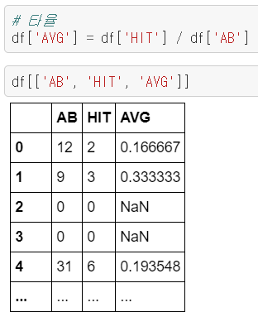
02 EDA
02
AVG, OBP, SLG, OPS, BABIP, 2루타율, 3루타율, 홈런율, 그 외 더미변수들
선수 스탯을
비율 스탯으로 바꾸는 과정에서
NAN, INF 문제

Slide 11
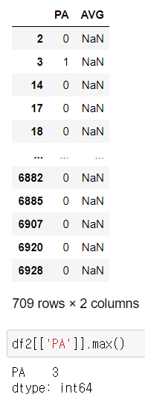
02 EDA
02
NaN, INF 의 경우
타석수가 0이거나 매우 작은 수
0으로 바꾸어도 큰 영향 X

Slide 12
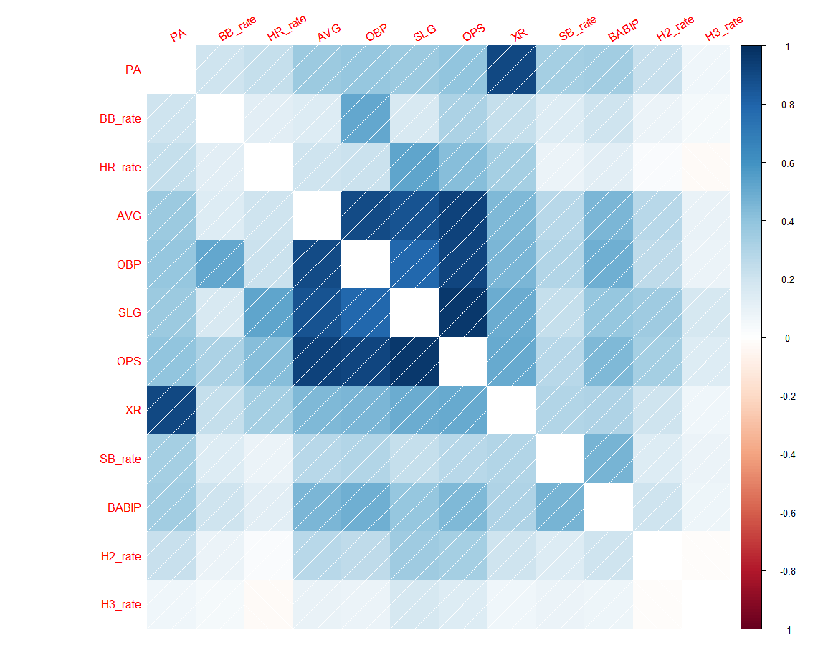
02 EDA
02
타자의 변수 선택
파생변수를 만드는데 사용된 변수 제거
각 변수에 대한 상관관계 고려해서 변수 선택
최종 변수로는
타석수, 볼넷율, 2루타율, 3루타율, 홈런율, AVG, OBP, SLG, OPS, XR, 도루율, BABIP, 그 외 더미변수

Slide 13
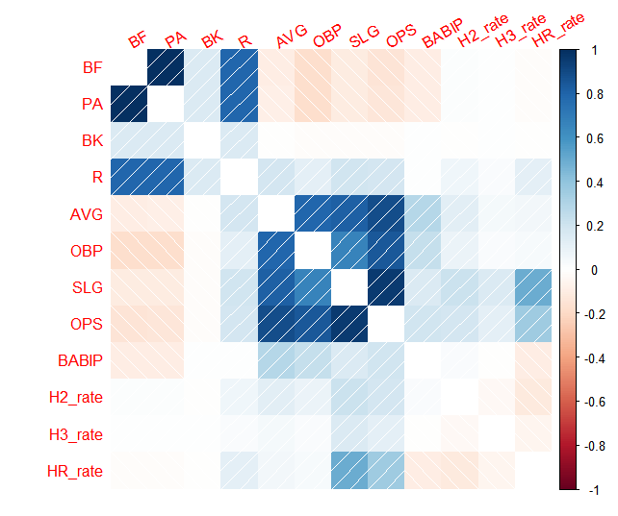
02 EDA
02
투수의 변수 선택
파생변수를 만드는데 사용된 변수 제거
각 변수에 대한 상관관계 고려해서 변수 선택
최종 변수로는
BF, PA, BK, R, AVG, OBP, SLG, OPS, BABIP, 2루타율, 3루타율, 홈런율, 그 외 더미변수들

Slide 14
03
Prediction

Slide 15
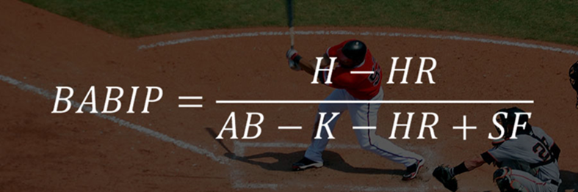
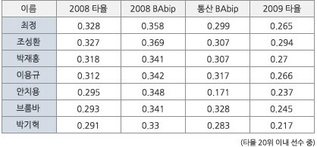
03 Prediction
03
Notes:
- BABIP 이론을 기반으로 예측
표에서 볼 수 있듯, 통산 BABIP보다 높은 BABIP를 기록하면서 좋은 성적을 낸 선수는 다음 시즌 성적이 떨어지는 경향이 있다.
- 즉, 각 선수의 BABIP는 통산 BABIP로 회귀될 것이다!라는 가정으로 시작!

Slide 16
03 Prediction
03
시계열 분석을 통해 2020년 7월 17일 이후 선수 별 잔여 타석을 구하자!
예측한 타석에 해당 선수의 평균 인플레이 타구 비율을 곱해 2020년 7월 19일 이후 predicted inplay를 구하자!
위의 방정식을 풀어 미지수를 구하자!
Notes:
위 식에서 미지수 x는 2020년 7월 19일 이후 인플레이 안타수(피안타수)
우리한테 7월 19일 이후 자료가 없기 때문에 이 값을 예측해주어야한다.
선수의 기록이 통산 BABIP를 따른다는 가정으로 만들어진 방정식

Slide 17
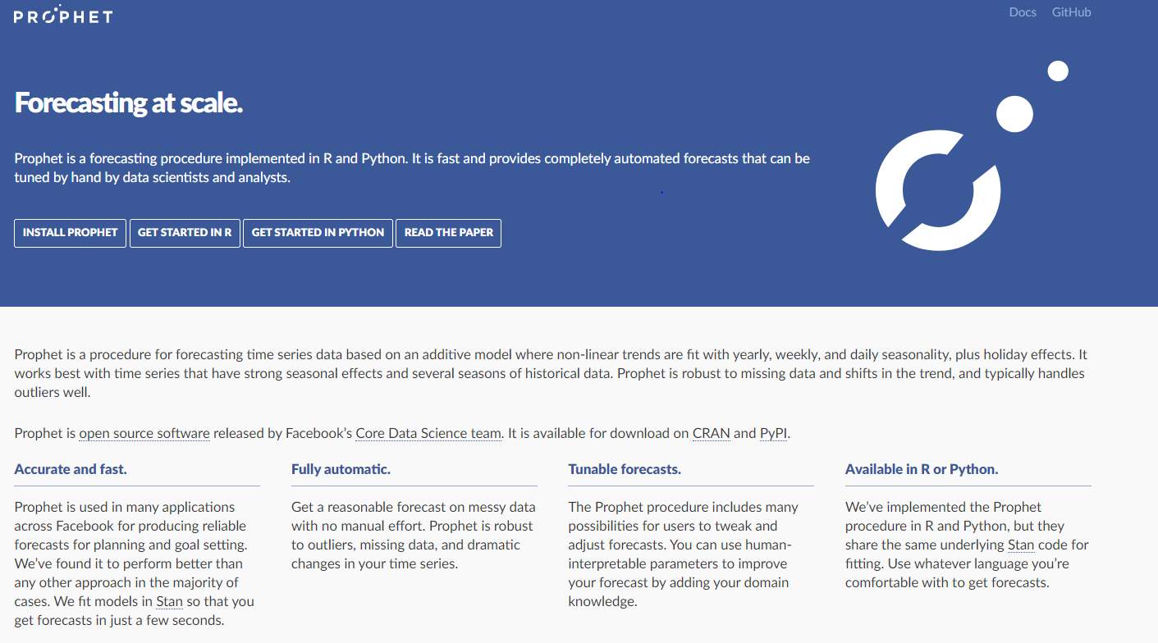
03 Prediction
03
PROPHET 을 이용한 잔여 타석 예측
Notes:
페이스북에서 만든 시계열 예측 라이브러리인 prophet을 이용해서 2020년 7월 19일 이후 경기당 타석을 예측하였다.
경기수 * 경기당 타석 수 를 해서 타석수를 구했다.
Prophet: 예언자 -> 뭔가 이름 귀여원 것 같아서 같이 설명하면 좋을 것 같아요!
“크롤링한 경기 일정 데이터를 기반”으로, 각 경기당 특정 선수가 가지는 PA를 예측!

Slide 18


03 Prediction
03
prophet 시계열 예측
g(t): ‘Trend’ 주기적이지 않는 변화
s(t): ‘Seasonality’ 주기적으로 나타나는 패턴
h(t): ‘Holiday’ 휴일과 같이 불규칙한 이벤트
e: 정규분포를 따르는 잔차
Notes:
- Fbprophet 작동원리입니다!

Slide 19

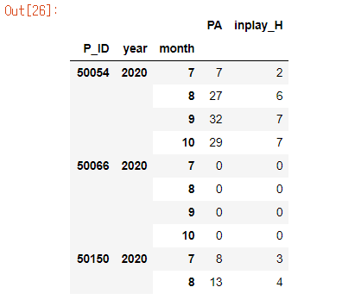
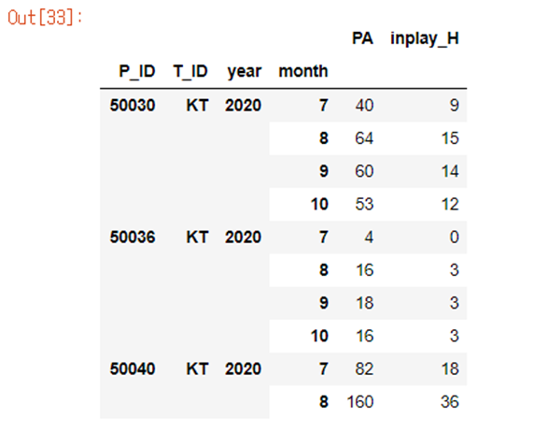
03 Prediction
03
통산 BABIP를 이용해 구한 인플레이 안타수(피안타수)
타자
투수
Notes:
- 좌측이 타자 우측이 투수
월별 지표(이 선수는 7월에 더 잘하더라와 같은)을 변수로 사용하기 위해 월별로 나누어 인플레이 타수를 계산해주었다.
타수를 구하는 것이기 때문에 반올림해서 정수화 시켜주고 na값과 음수는 0 으로 바꿔주었다.

Slide 20
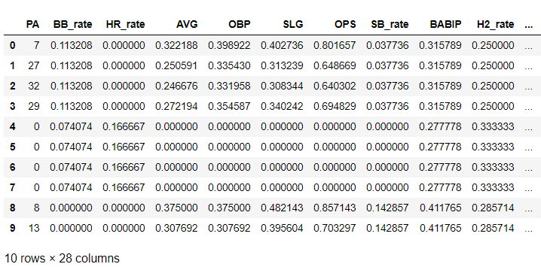
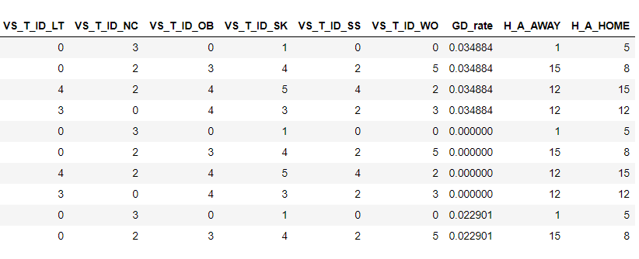
03 Prediction
03
타자 예측 테이블
Notes:
- HI(안타)는 우리가 구한 인플레이 hit이 “hit-hr” 이기 때문에 인플레이hit/(1-hr_rate) 로 구함
H2, H3, HR은 HIT 과의 비율로 구함.
나머지 비율은 PA와의 비율로 구함.
타자 예측 table.
대회 주최측에서 제공한 자를 통해 만든 비율지표와 저희 조가 새로 추가한 파생변수들을 계산
우리가 예측하고자 하는 것은 2020년 7,8,9,10월의 자료. (7월은 7월 20일부터) => 그래서 한 선수당 4줄씩임니다! 팀아이디랑 선수 이름 이런게 뒤에 붙어 있어서 안보인는 것임니다아,,ㅎ
(오른쪽에 빼놓은 사진은 table 뒷부분인데 일단 사진이 너무 길어져서 앞부분만 넣었어요! 경기 일정 반영해서 어떤 팀이랑 몇번 경기하는지 그리고 그 중 홈경기랑 출장 경기 수 입니다.)

Slide 21
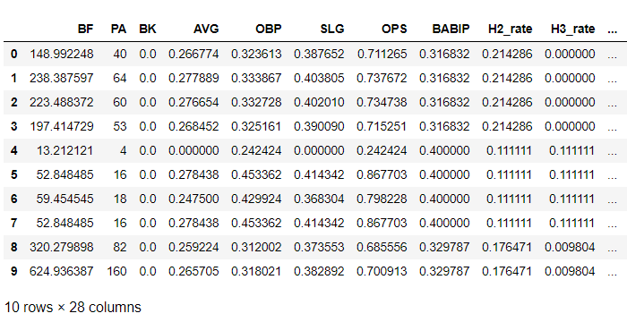
03 Prediction
03
투수 예측 테이블
Notes:
- 위와 동일한 방식으로 구했다아. “투수” 예측 테이블.

Slide 22
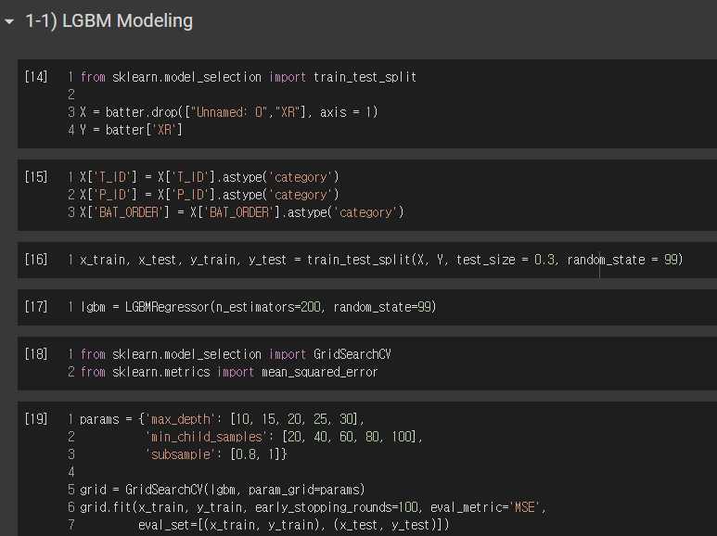
03 Prediction
03
LGBM 모델링
Notes:
Light gbm 모델을 사용해
Grid search로 최적 파라미터를 찾고
XR과 R 예측

Slide 23
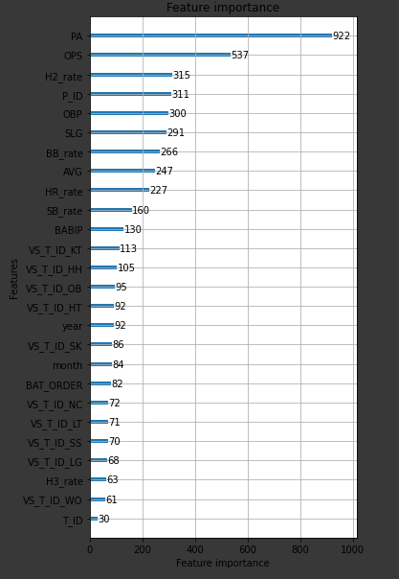
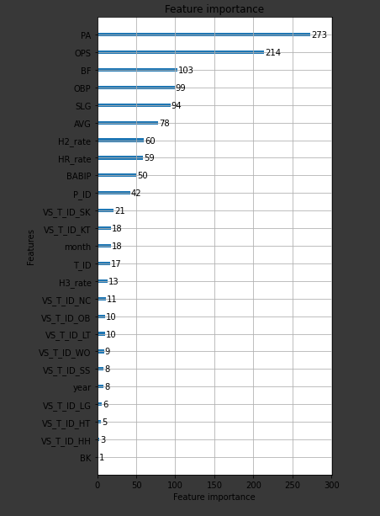
03 Prediction
03
Feature Importance
Notes:
변수 중요도는
둘 모두 PA, OPS가 높게 나타남

Slide 24
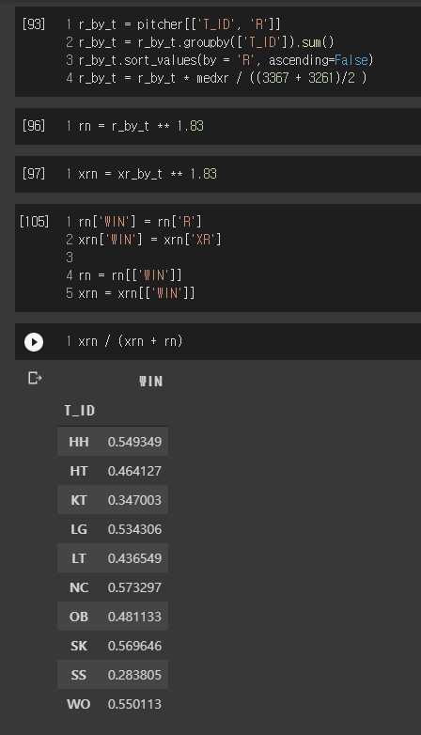
03 Prediction
03
승률 예측
Notes:
투수 실점의 경우 선수들이 많아(투수의 경우는 엔트리가 자주 바뀌므로)
과대평가 되는 경향이 있어
득점의 median과 맞는 scale로 변환하여
피타고리안 승률을 구함

Slide 25
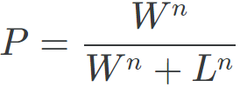
03 Prediction
03
피타고리안 승률(PE)을 통한 승률 계산
W는 득점, L은 실점
n에는 보통 2를 넣어주나 정확도를 높이기 위해
1.83을 대입하기도 한다.
득점과 실점을 기준으로 만들어진 지표이므로 득실점이 많이 나고 경기 수가 많을수록 신뢰도가 좋다.
Notes:
이미 리그가 꽤 진행된 상황이므로
피타고리안 승률의 신뢰도는 높아져서
피타고리안 승률 사용

Slide 26
04
Conclusion

Slide 27
04 Conclusion
04
향후 계획 – 추가
팀 간 선수 트레이드 반영 추가
상대 팀에 따른 성적 변동 반영 추가
다양한 모델링을 통한 최적의 모델 선택
시계열 예측에 RNN을 적용 할 수 있는 방안 모색
Notes:
발표를 준비하다보니 고려하지 못한 부분들을 발견했다. Ex) 팀들 간
투수의 경우 MSE가 높아서 변수 추가 필요
R이 크게 나오는 부분을 보완할 필요가 있다.
XR과 팀 득점 간의 차이가 커서 타자 예측 변수 수정필요
투수 R이 과대평가 된 것 조정 필요
오늘 발표한 모델은 프로토타입이고 보완할 필요가 있다에 이루어진 선수 트레이드, 상대팀에 따른 성적(이 팀이랑 할때 더 성적이 좋더라) 등

Slide 28
04 Conclusion
04
향후 계획 – 보완
투수의 경우 MSE가 높아서 변수 수정 필요
R이 크게 나오는 부분을 보완할 필요가 있다
- XR과 팀 득점 간의 차이가 커서 타자 예측 변수 수정필요
투수의 R 과대평가 된 것 조정 필요
Notes:
발표를 준비하다보니 고려하지 못한 부분들을 발견했다. Ex) 팀들 간
투수의 경우 MSE가 높아서 변수 추가 필요
R이 크게 나오는 부분을 보완할 필요가 있다.
XR과 팀 득점 간의 차이가 커서 타자 예측 변수 수정필요
투수 R이 과대평가 된 것 조정 필요
오늘 발표한 모델은 프로토타입이고 보완할 필요가 있다에 이루어진 선수 트레이드, 상대팀에 따른 성적(이 팀이랑 할때 더 성적이 좋더라) 등

Slide 29
Thank
you

